Slide 1

Pravilnici

Slide 2
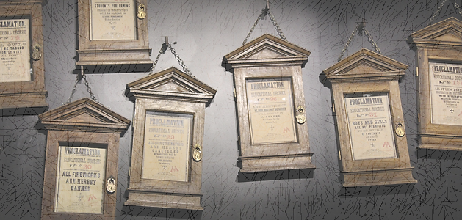
Sadržaj
Kućni red (Škole i Nastavno-sportske dvorane)
Pravilnik o kriterijima za izricanje pedagoških mjera
Pravilnik o načinima postupcima i elementima vrednovanja učenika u osnovnoj i srednjoj školi
Pravilnik o izvođenju izleta, ekskurzija i drugih odgojno-obrazovnih aktivnosti izvan škole

Slide 3
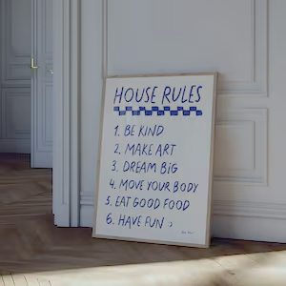
Kućni red Osnovne škole „August Harambašić” Donji Miholjac
1. Opće odredbe
  Kućnim redom utvrđuju se pravila i obveze učenika u Školi, unutarnjem i vanjskom prostoru, pravila međusobnih odnosa učenika, pravila međusobnih odnosa učenika i radnika, radno vrijeme, pravila sigurnosti i zaštite od socijalno neprihvatljivih oblika ponašanja, diskriminacije, neprijateljstva i nasilja i način postupanja prema imovini.

Slide 4
Kućni red
3. Pravila i obveze ponašanja u školi
dolaziti u Školu redovno i na vrijeme, najkasnije10 minuta prije početka nastave
Učenici putnici koji nemaju 5. i 6. sat dužni su do odlaska kućama autobusom, boraviti u slobodnoj učionici uz dežurstvo jednoga učitelja, a učenici koji ne polaze izbornu nastavu vjeronauka dužni su za vrijeme toga sata boraviti u knjižnici ili mogu napustiti školsku zgradu uz pisanu izjavu roditelja.
Učenici u školskim zgradama ne smiju nositi na glavi kapu, kapuljaču, maramu i sl. osim u iznimnim slučajevima (bolest, dopuštenje učitelja ili razrednika zbog opravdanog razloga).
Učenici ulaze na igralište u Nastavno-sportsku dvoranu isključivo u pratnji predmetnog ili razrednog učitelja.

Slide 5
Kućni red
3. Pravila i obveze ponašanja u školi
Svaki je učitelj u obvezi upisati u e-dnevnik onog učenika koji krši Kućni red škole te kraj upisa obrazložiti navedeno. Pod kršenjem Kućnog reda od strane učenika podrazumijeva se:
  ometanje ostalih učenika u praćenju nastave,
  psovanje ili korištenje vulgarizama pod nastavnim satom ili na hodniku škole,
  usmeno ili pisano vrijeđanje te pogrdno nazivanje i omalovažavanje učenika i radnika škole,
  ometanje učitelja u vrijeme održavanja nastave,
  svjesno odbijanje izvršavanja nastavnih zadaća koje je učitelj predvidio na nastavnome satu,
  oštećivanje i uništavanje školske imovine, imovine učenika i radnika škole te svoje imovine,
uporaba mobilnih telefona, foto-aparata, MP3 i MP4 uređaja, tableta i ostalih sredstava u prostoru škole čija uporaba nije predviđena nastavnim planom i programom i koje učenici u školu donose samoinicijativno,
pušenje i konzumiranje alkohola u prostoru škole (unutarnjem i vanjskom),
kašnjenje na nastavu,
neprimjereno odijevanje,
korištenje žvakaćih guma pod nastavnim satom,
dovođenje u opasnost sigurnosti suučenika i radnika škole,
verbalni ili tjelesni napad na suučenike ili radnike škole,
prijetnje suučenicima ili radnicima škole,
svi ostali oblici neprimjerenoga i nedoličnoga ponašanja.

Slide 6
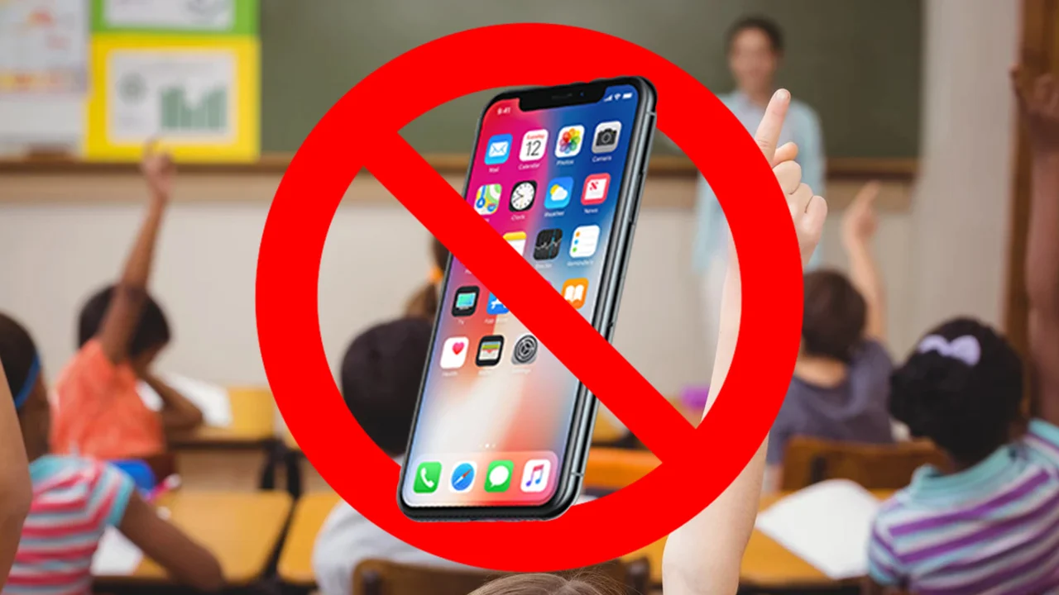
Kućni red
3. Pravila i obveze ponašanja u školi
Za vrijeme boravka u Školi učenici se moraju ponašati u skladu s normama kulturnog ponašanja te se uljudno odnositi prema učiteljima i ostalim radnicima Škole.
Učenicima predmetne nastave najstrože se zabranjuje prolaz hodnicima gdje se nalaze učionice razredne nastave
Učenicima se zabranjuje korištenje mobilnih telefona u bilo koje svrhe u učionicama, toaletnim prostorima i na hodnicima, u Nastavno-sportskoj dvorani …od dolaska u školu do odlaska iz škole, … osim u svrhu ostvarivanja nastavnog plana i programa.

Slide 7

Kućni red
3. Pravila i obveze ponašanja u školi
Ukoliko učenik krši odredbu iz prethodnog stavka, učitelj će od njega zatražiti mobitel i predati ga psihologinji škole koja će o navedenome obavijestiti roditelja i razrednika. Roditelj će nakon obavijesti moći preuzeti oduzeti mobitel u tajništvu škole uz potvrdu o preuzimanju
Učitelji iznimno mogu koristiti mobilni telefon u učionici isključivo za logiranje u sustave e-dnevnika
Svako korištenje mobilnog telefona od strane učenika u prostoru škole učitelj je dužan odmah zapisati u e-dnevnik. Učeniku koji dva puta bude upisan u ednevnik jer je koristio mobilni telefon i kršio odredbu članka 6. stavka 5. Kućnog reda, bit će izrečena pedagoška mjera.

Slide 8

Kućni red
3. Pravila i obveze ponašanja u školi
Nije dopušteno trčanje, guranje, vikanje, zviždanje ili slično neprimjereno ponašanje.
Učenicima nije dopušteno neopravdano kašnjenje na nastavni sat. Svaki je učitelj dužan upisati u e-dnevnik onoga učenika koji kasni na nastavni sat. U slučaju da učenik bude pet puta upisan da je kasnio na nastavni sat, razrednik mu je dužan dati ili za njega predložiti pedagošku mjeru

Slide 9
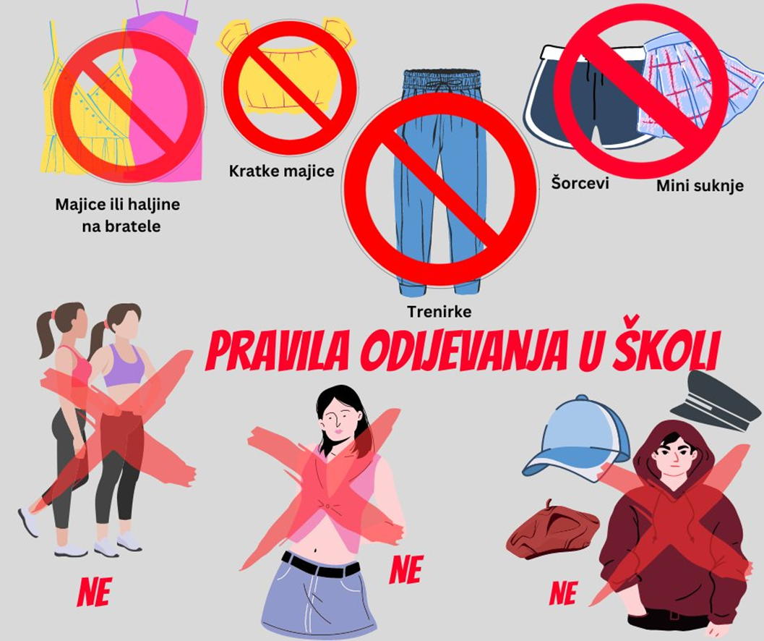
Kućni red
3. Pravila i obveze ponašanja u školi
Odijevanje učenika i radnika mora biti primjereno, u skladu s Etičkim kodeksom neposrednih nositelja odgojno-obrazovne djelatnosti. Svaki je razrednik dužan na satu razrednika pojasniti učenicima pojam primjerenog odijevanja. (majice bez rukava, kratke hlače…)
Osobni izgled učitelja i stručnih suradnika mora biti služben i ozbiljan.
Odjeća učitelja i stručnih suradnika treba biti čista, uredna, umjerenih krojeva, primjerena pozivu koji obavljaju.
Odjeća kod žena ne smije biti uska i kratka, kao niti neprimjereno otkrivati dijelove tijela, kako ne bi negativno djelovala na pažnju učenika. (Etički kodeks)

Slide 10
Kućni red
U školi je zabranjeno:
  svaki oblik promidžbe i prodaje svih proizvoda koji nisu u skladu s ciljevima odgoja i obrazovanja,
  omalovažavanje, vrijeđanje i klevetanje učenika ili radnika škole verbalno, pisano, putem interneta, društvenih mreža ili na bilo koji drugi način,
  pušenje,
  unošenje i konzumiranje alkohola i narkotičnih sredstava,
  unošenje sredstava, opreme i uređaja koji mogu izazvati požar ili eksploziju,
  unošenje bilo kakvih sredstava koja mogu nanijeti ozljedu,
  igranje na sreću i sve vrste kartanja,
  unošenje tiskovina nepoćudnog sadržaja,
  dolaženje u neprimjerenoj odjeći,
  nedopušteno snimanje kamerom, mobitelom, foto-aparatom i bilo kojim drugim sredstvom te objavljivanje i distribuiranje snimki drugih učenika i radnika putem interneta, društvenih mreža ili na bilo koji drugi način,
  ulaženje trgovačkih putnika, nakladnika, predstavnika knjižara u učionice,
  distribuiranje različitih rječnika, atlasa, knjiga, slikovnica i ostalih tiskovina koje ne spadaju u obvezne udžbenike ili pripadajuća dopunska nastavna sredstva s ciljem prodaje istih,
  ugrožavanje sigurnosti učitelja i radnika škole,
  uzimanje odjeće (jakni, kaputa, trenerki) iz školske garderobe prije završetka posljednjeg sata određenoga razrednoga odjela,
  odlaženje učenika izvan prostora školske zgrade pod malim odmorima,
  sve ono što ima za cilj narušavanje organizacije i sustava rada škole.

Slide 11

Kućni red
4. Pravila i međusobni odnosi učenika i radnika
Učenike pri ulasku u učionicu, prije početka sata, prihvaća razredni odnosno predmetni učitelj. Po završetku sata, učenike iz učionice ispraća razredni odnosno predmetni učitelj.
Za vrijeme nastavnog sata vrata učionica moraju biti zatvorena.
Za vrijeme malih odmora učenici se u razredu pripremaju za sljedeći sat, a učitelji borave u učionicama, kabinetima ili ispred učionica.
Strogo se zabranjuje učenicima da za vrijeme odmora napuštaju prostor škole te odlaze u pekaru, trgovinu ili u centar grada zbog osobnih potreba, čak i uz izjavu roditelja.
Učitelj ne smije za vrijeme nastave slati učenika izvan prostora Škole ili ga kažnjavati udaljavanjem iz učionice.

Slide 12

Kućni red
4. Pravila i međusobni odnosi učenika i radnika
Učenici ne smiju bez dopuštenja izostajati, napuštati nastavu ili kasniti.
Roditelji odnosno skrbnici dužni su opravdati svaki izostanak učenika pisano, usmeno ili ovjerenom liječničkom ispričnicom najkasnije u roku od pet dana od povratka učenika na nastavu.
U slučaju da roditelj ili skrbnik ne opravda nastavni sat učeniku u roku 5 dana, razrednik je dužan učeniku dati neopravdani sat za navedeni izostanak s nastave.

Slide 13
Kućni red
5. Dežurstvo učitelja
Učitelji u Školi svakodnevno dežuraju od početka nastave do završetka nastave.
Dežurni učitelji trebaju doći u Školu najmanje 20 minuta prije početka nastave, a glavni dežurni učitelj mora dočekati učenike na ulazu u školsku zgradu i omogućiti im ulazak u školu. Za vrijeme velikih odmora koordinira s dežurnim učiteljima.
Po završetku nastave glavni dežurni učitelj ispraća sve učenike, uključujući i putnike…
Dežurni učitelji u prizemlju i na katu dužni su:
doći u Školu 20 minuta prije početka nastave i biti nazočni u vrijeme ulaska učenika u zgradu,
kontrolirati ulazak učenika u garderobu,
za vrijeme velikih odmora obilaziti hodnike i učionice na katu, u potkrovlju i u prizemlju,
prijaviti glavnom dežurnom učitelju eventualne kvarove i štete na dijelu zgrade za koji su zaduženi.
Dežurnim učiteljima dužni su pomagati svi učitelji pri izlasku i ulasku učenika iz i u učionice za vrijeme velikoga i malih odmora.

Slide 14

Kućni red
9. Dužnosti i prava roditelja i drugih osoba
Roditelji i druge osobe koje dolaze u Školu dužne su se javiti dežurnoj spremačici, obvezno se predstaviti i reći razlog dolaska, a dežurna spremačica će ih odvesti do osoba koju traže.

Slide 15
Pravilnik o kriterijima za izricanje pedagoških mjera
Svrha izricanja pedagoške mjere je da se njezinim izricanjem:
utječe na promjenu ponašanja učenika
da bude poticaj na odgovorno i primjerno ponašanje drugim učenicima.
potaknuti učenike na preuzimanje odgovornosti
usvajanje pozitivnog odnosa prema školskim obvezama i okruženju

Slide 16
Pravilnik o kriterijima za izricanje pedagoških mjera
Pedagoške mjere izriču se zbog
povrede dužnosti,
neispunjavanja obveza,
nasilničkog ponašanja i drugih neprimjerenih ponašanja
Kriteriji na temelju kojih se izriče pedagoška mjera su takvi da potaknu učenika na odustajanje od neprihvatljivih oblika ponašanja i usvajanje prihvatljivih oblika ponašanja, u skladu s pravilima i kućnim redom škole

Slide 17
Pravilnik o kriterijima za izricanje pedagoških mjera
Pedagoške mjere za koje se utvrđuju kriteriji u osnovnoj školi su:
Opomena
Ukor
Strogi ukor
Preseljenje u drugu školu

Slide 18
Pravilnik o kriterijima za izricanje pedagoških mjera
Pedagoška mjera OPOMENE slijedi nakon
drugog evidentiranog lakšeg neprihvatljivog ponašanja:
  izazivanje nereda, stvaranje buke, pričanje nakon usmene opomene učitelja ili dovikivanje tijekom nastave;
  onečišćenje školskoga prostora i okoliša (npr. bacanje smeća izvan koševa za otpatke);
  oštećivanje imovine u prostorima škole nanošenjem manje štete (npr. šaranje, urezivanje u namještaj);
  nedopušteno korištenje informacijsko-komunikacijskih uređaja tijekom odgojnoobrazovnoga rada;
  pomaganje ili poticanje ulaska neovlaštenih osoba u školski prostor;
  poticanje drugih učenika na neprihvatljiva ponašanja;
  uznemiravanje učenika ili radnika škole odnosno aktivnosti koje izazivaju nelagodu u drugih osoba, nakon što je učenik na to upozoren;
  korištenje nedopuštenih izvora podataka u svrhu prepisivanja.
neopravdano izostao više od 0,5% nastavnih sati od ukupnoga broja sati u koje je trebao biti uključen tijekom nastavne godine (više od 5 neopravdanih sati).

Slide 19
Pravilnik o kriterijima za izricanje pedagoških mjera
Pedagoška mjera UKORA slijedi nakon
težeg neprihvatljivog ponašanja
  ometanje odgojno-obrazovnoga rada na način da je onemogućeno njegovo daljnje izvođenje;
  povreda dostojanstva druge osobe omalovažavanjem, vrijeđanjem ili širenjem neistina i glasina;
  unošenje ili konzumiranje psihoaktivnih sredstava u prostor škole;
  dovođenje ili pomaganje prilikom dolaska neovlaštenim osobama koje su nanijele štetu osobama ili imovini u prostoru škole ili na drugome mjestu gdje se održava odgojno-obrazovni rad;
  namjerno uništavanje imovine nanošenjem veće štete u prostoru škole;
  prikrivanje nasilnih oblika ponašanja;
  udaranje, sudjelovanje u tučnjavi i druga ponašanja koja mogu ugroziti sigurnost samog učenika ili druge osobe, ali bez težih posljedica;
  korištenje ili zlouporaba podataka drugog učenika iz pedagoške dokumentacije;
  klađenje ili kockanje u prostorima škole;
  prisvajanje tuđe stvari.
neopravdano izostao više od 1% nastavnih sati od ukupnoga broja sati u koje je trebao biti uključen tijekom nastavne godine (više od 10 neopravdanih sati).

Slide 20
Pravilnik o kriterijima za izricanje pedagoških mjera
Pedagoška mjera STROGOG UKORA slijedi nakon
teškog neprihvatljivog ponašanja
  izazivanje i poticanje nasilnog ponašanja (npr. prenošenje netočnih informacija koje su povod za nasilno ponašanje, skandiranje prije ili tijekom nasilnog ponašanja, snimanje događaja nasilnog ponašanja i sl.);
  nasilno ponašanje koje nije rezultiralo težim posljedicama;
  krivotvorenje ispričnica ili ispitnih materijala;
  neovlašteno korištenje tuđih podataka za pristup elektroničkim bazama podataka škole bez njihove izmjene;
  krađa tuđe stvari;
  poticanje grupnoga govora mržnje;
  uništavanje službene dokumentacije škole;
  prisila drugog učenika na neprihvatljivo ponašanje ili iznuda drugog učenika (npr. iznuđivanje novca);
  unošenje oružja i opasnih predmeta u prostor škole ili drugdje gdje se održava odgojno-obrazovni rad.
neopravdano izostao više od 1.5 % nastavnih sati od ukupnoga broja sati u koje je trebao biti uključen tijekom nastavne godine (više od 15 neopravdanih sati).

Slide 21
Pravilnik o kriterijima za izricanje pedagoških mjera
Pedagoška mjera PRESELJENJA U DRUGU ŠKOLU slijedi nakon
Osobito teškog neprihvatljivog ponašanja
  krivotvorenje pisane ili elektroničke službene dokumentacije škole;
  objavljivanje materijala elektroničkim ili drugim putem, a koji za posljedicu imaju povredu ugleda, časti i dostojanstva druge osobe;
  teška krađa odnosno krađa počinjena na opasan ili drzak način, obijanjem, provaljivanjem ili svladavanjem prepreka da se dođe do stvari;
  ugrožavanje sigurnosti učenika ili radnika škole korištenjem oružja ili opasnih predmeta u prostoru škole ili na drugome mjestu gdje se održava odgojno-obrazovni rad;
  nasilno ponašanje koje je rezultiralo teškim emocionalnim ili fizičkim posljedicama za drugu osobu.
neopravdano izostao više od 2% nastavnih sati od ukupnoga broja sati u koje je trebao biti uključen tijekom nastavne godine (više od 20 neopravdanih sati).

Slide 22
Pravilnik o kriterijima za izricanje pedagoških mjera
Neopravdani izostanak
Svaki izostanak koji nije odobren ili opravdan
Roditelj može, više puta godišnje, opravdati izostanak svoga djeteta u trajanju do tri radna dana, a za koje nije pravodobno podnesen zahtjev za odobrenjem.
  Opravdanost izostanka s nastave zbog zdravstvenih razloga u trajanju duljem od tri radna dana uzastopno dokazuje se liječničkom potvrdom.
  Izostanak učenika s nastave može se opravdati i odgovarajućom potvrdom nadležne institucije, ustanove ili druge nadležne fizičke ili pravne osobe
Izostanak s nastave, u slučaju pravodobnog zahtjeva roditelja, može (unaprijed) odobriti uz pravodobno podnesen zahtjev:
  učitelj za izostanak tijekom nastavnoga dana,
  razrednik za izostanak do tri (pojedinačna ili uzastopna) radna dana,
  ravnatelj za izostanak do sedam (uzastopnih) radnih dana,
  učiteljsko/nastavničko vijeće za izostanak do petnaest (uzastopnih) radnih dana.
Načini opravdavanja izostanaka učenika, rokovi za dostavu ispričnica, kao i primjereni rok javljanja o razlogu izostanka uređuju se statutom škole.

Slide 23
Pravilnik o kriterijima za izricanje pedagoških mjera
Izricanje pedagoške mjere
Prije izricanja mjere učeniku se mora omogućiti savjetovanje s odgojno-obrazovnim radnikom te izjašnjavanje o činjenicama i okolnostima koje su važne za donošenje odluke o opravdanosti izricanja pedagoške mjere.
Roditelj mora biti informiran o neprihvatljivom ponašanju, načinu prikupljanja informacija, prikupljenim informacijama koje su važne za donošenje odluke o izricanju pedagoške mjere.
Mjera se može izreći i bez izjašnjavanja učenika, ako se učenik bez opravdanoga razloga ne odazove pozivu razrednika ili druge ovlaštene osobe.
Mjera se može izreći i bez informiranja roditelja, ako se roditelj ne odazove ni pisanom pozivu na razgovor.

Slide 24
Pravilnik o kriterijima za izricanje pedagoških mjera
Izricanje pedagoške mjere
Pedagoška mjera opomene i ukora mora se izreći najkasnije u roku od 15 dana od dana saznanja za neprihvatljivo ponašanje učenika zbog kojeg se izriče.
Pedagoška mjera strogog ukora učeniku mora se izreći najkasnije u roku od 30 dana od dana saznanja za neprihvatljivo ponašanje učenika zbog kojeg se izriče.
Pedagoška mjera preseljenja u drugu školu učeniku mora se izreći najkasnije u roku od 60 dana od dana saznanja za neprihvatljivo ponašanje učenika zbog kojeg se izriče.

Slide 25
Pravilnik o kriterijima za izricanje pedagoških mjera
Izricanje pedagoške mjere
U obrazloženju pedagoške mjere navest će se mjesto, vrijeme i način na koji je došlo do neprihvatljivog ponašanja te posljedice koje su nastupile ili su mogle nastupiti. Obrazloženje mora sadržavati i podatke o prethodno poduzetim preventivnim mjerama te prijedloge za pružanje pomoći i potpore učeniku s ciljem otklanjanja uzroka neprihvatljivog ponašanja.
Učeniku kojemu je već izrečena pedagoška mjera opomene ili ukora ponavlja se prethodno izrečena pedagoška mjera u slučaju neprihvatljivog ponašanja manje ili iste težine za koje mu još nije izrečena pedagoška mjera. Ista pedagoška mjera može se izreći najviše dva puta tijekom školske godine. U slučaju da se učenik ponovno neprihvatljivo ponaša, izriče se pedagoška mjera sljedeće težine.
Učeniku se izriče sljedeća teža mjera u slučaju ponavljanja neprihvatljivog ponašanja za koju mu je već izrečena pedagoška mjera

Slide 26
Pravilnik o načinima, postupcima i elementima vrednovanja učenika u osnovnoj i srednjoj školi

Slide 27
Pravilnik o načinima, postupcima i elementima vrednovanja učenika u osnovnoj i srednjoj školi
Vrednovanje je sustavno prikupljanje podataka u procesu učenja i postignutoj razini ostvarenosti odgojno-obrazovnih ishoda, kompetencijama, znanjima, vještinama, sposobnostima, samostalnosti i odgovornosti prema radu, u skladu s unaprijed definiranim i prihvaćenim metodama i elementima.
Vrednovanje obuhvaća tri pristupa vrednovanju: vrednovanje za učenje, vrednovanje kao učenje, vrednovanje naučenog.
Vrednovanje za učenje služi unapređivanju i planiranju budućega učenja i poučavanja.
Vrednovanje kao učenje podrazumijeva aktivno uključivanje učenika u proces vrednovanja te razvoj učeničkoga autonomnog i samoreguliranog pristupa učenju.
Vrednovanje naučenog je ocjenjivanje razine postignuća učenika.
Vrednovanje za učenje i vrednovanje kao učenje ne rezultiraju ocjenom, nego kvalitativnom povratnom informacijom.

Slide 28
Pravilnik o načinima, postupcima i elementima vrednovanja učenika u osnovnoj i srednjoj školi
Praćenje: sustavno uočavanje i bilježenje zapažanja o postignutoj razini kompetencija
Provjeravanje – procjena postignute razine kompetencije
Ocjenjivanje – pridavanje brojčane ili opisne ocjene rezultatima praćenja i provjeravanja učenikovog rada

Slide 29
Pravilnik o načinima, postupcima i elementima vrednovanja učenika u osnovnoj i srednjoj školi
Metode i elementi vrednovanja: postignute razine ostvarenosti odgojno-obrazovnih ishoda, kompetencija i očekivanja proizlaze iz nacionalnoga, predmetnih i međupredmetnih kurikuluma, nastavnih programa, strukovnih kurikuluma, školskoga kurikuluma te ovoga Pravilnika i pravila ponašanja učenika koje donosi škola
Vrednovanja razvoja učenikovih kompetencija i ponašanja: provode učitelji/nastavnici, razrednici i stručni suradnici transparentno, javno i kontinuirano, poštujući učenikovu osobnost i dajući svakome učeniku jednaku priliku

Slide 30
Pravilnik o načinima, postupcima i elementima vrednovanja učenika u osnovnoj i srednjoj školi
Vrednovanje postignute razine ostvarenosti odgojno-obrazovnih ishoda, kompetencija učenika s teškoćama
Treba vrednovati učenikov odnos prema radu i postavljenim zadacima te odgojnim vrijednostima
Učitelj treba primjeriti vrednovanje teškoći i osobitosti učenika (pa i vladanje)
Metode, načini i postupci vrednovanja trebaju biti u skladu s preporukama stručnoga tima za pojedino područje, primjereni stupnju i vrsti teškoće te jasni svim sudionicima u procesu vrednovanja

Slide 31
Pravilnik o načinima, postupcima i elementima vrednovanja učenika u osnovnoj i srednjoj školi
Uvodno ili inicijalno provjeravanje
Na početku godine
Rezultat se upisuje u bilješke o praćenju učenika i ne ocjenjuje se brojčano
Služi kao informacija učeniku, roditelju i učitelju

Slide 32
Pravilnik o načinima, postupcima i elementima vrednovanja učenika u osnovnoj i srednjoj školi
Usmeno provjeravanje
Provodi se kontinuirano tijekom školske godine
Može se provoditi na svakom nastavnom satu bez obvezne najave, ne smije trajati dulje od 10 minuta po učeniku
Učenik može biti usmeno provjeravan samo iz jednog predmet ako je i pisana provjera isti dan, a iz dva nastavna predmeta ako taj dan nema pisanih provjera

Slide 33
Pravilnik o načinima, postupcima i elementima vrednovanja učenika u osnovnoj i srednjoj školi
Pisano provjeravanje
Svi oblici provjere koji rezultiraju ocjenom učenikovog pisanoga uratka
Provode se kontinuirano tijekom nastavne godine
Učitelj je dužan obavijestiti učenike o opsegu sadržaja i odgojno-obrazovnim ishodima koji će se provjeravati i načinu provođenja pisane provjere
Najviše 1 pisana provjera u dana, a 4 u jednom tjednu
Učitelj je obavezan najaviti pisanu provjeru najmanje 14 dana prije provjere te termin provjere upisati u Razrednu knjigu.

Slide 34
Pravilnik o načinima, postupcima i elementima vrednovanja učenika u osnovnoj i srednjoj školi
Ponavljanje pisane provjere znanja
U dogovoru s razrednikom i stručnom službom škole predmetni učitelj treba odlučiti o potrebi ponavljanja pisane provjere te primjerenom obliku podrške učenicima za postizanje odgojno-obrazovnih ishoda
Ponavljanje pisane provjere provodi se u redovnoj nastavi nakon što učitelj utvrdi neuspjeh učenika, odnosno neočekivana postignuća učenika, odnosno kada ocijeni da postignuća učenika nisu dovoljna za nastavak poučavanja i učenja

Slide 35
Pravilnik o načinima, postupcima i elementima vrednovanja učenika u osnovnoj i srednjoj školi
Zaključna ocjena iz nastavnoga predmeta
Zaključna ocjena iz nastavnoga predmeta na kraju nastavne godine ne mora proizlaziti iz aritmetičke sredine upisanih ocjena, osobito ako je učenik pokazao napredak u drugom polugodištu.

Slide 36
Pravilnik o načinima, postupcima i elementima vrednovanja učenika u osnovnoj i srednjoj školi
Prava i obveze učitelja
Na početku i tijekom nastavne godine učitelj je dužan upoznati učenike s elementima vrednovanja, odgojno-obrazovnim ishodima, kompetencijama, razinom dobar ostvarenosti iz kurikuluma nastavnog predmeta, planiranim metodama vrednovanja te planiranoj učestalosti vrednovanja, a vrednovanje postignuća učenika s teškoćama dužan je uskladiti s preporukama stručnih suradnika.
Tijekom praćenja učenikova razvoja učitelj u rubriku bilježaka u imeniku upisuje samo ona zapažanja koja su učitelju u praćenju učenika uočljiva, učeniku i roditelju razumljiva te koja učitelju mogu pomoći u konačnome ocjenjivanju uspjeha u nastavnome predmetu, odnosno odgojno-obrazovnome području.

Slide 37
Pravilnik o načinima, postupcima i elementima vrednovanja učenika u osnovnoj i srednjoj školi
Prava i obveze učitelja
Učitelj ocjenjuje javno u razrednome odjelu ili odgojno-obrazovnoj skupini osim u iznimnim slučajevima (nastava u bolnici, u kući).
Učitelj ocjenu priopćava i obrazlaže učeniku javno
Priopćenu ocjenu upisuje u imenik
Ocjenjeni pisani rad učitelj daje učeniku na uvid i čuva u školi do kraja školske godine
Svi učitelji dužni su planirati termine za individualne informativne razgovore. Termini se javno objavljuju na mrežnim stranicama škole

Slide 38
Pravilnik o načinima, postupcima i elementima vrednovanja učenika u osnovnoj i srednjoj školi
Prava i obveze učenika
Učenik ima pravo znati elemente vrednovanja, kao i planirane metode, načine i postupke vrednovanja
Učenik je dužan pridržavati se svih pravila koja se odnose na načine i postupke vrednovanja, te na pravila ponašanja učenika u školi
Ukoliko se učenik ne pridržava pravila, učitelj može predložiti određenu pedagošku mjeru razredniku, razrednome vijeću ili učiteljskome vijeću, koje može donijeti odluku o izricanju pedagoške mjere učeniku

Slide 39
Pravilnik o načinima, postupcima i elementima vrednovanja učenika u osnovnoj i srednjoj školi
Prava i obveze roditelja
Ima pravo znati elemente vrednovanja
Informira se na individualnim razgovorima i roditeljskim sastancima
Dužan je redovito dolaziti na roditeljske sastanke i individualne razgovore
Ima pravo uvida u pisane i druge radove i ocjene djeteta na organiziranim individualnim informativnim razgovorima s razrednikom ili predmetnim učiteljem.
Roditelj ima pravo izvijestiti ravnatelja ako mu razrednik ili predmetni učitelj odbija dati pravodobne i potrebne obavijesti o uspjehu njegovoga djeteta

Slide 40
Pravilnik o načinima, postupcima i elementima vrednovanja učenika u osnovnoj i srednjoj školi
Prava i obveze roditelja
Roditelj/i ima pravo na pisane i usmene predstavke (primjedbe, komentare i sugestije) o vrednovanju učenika koje podnose ravnatelju i/ili vijeću roditelja
U posljednja dva tjedna prije završetka nastavne godine ne organiziraju se roditeljski sastanci i individualni informativni razgovori.

Slide 41
Pravilnik o načinima, postupcima i elementima vrednovanja učenika u osnovnoj i srednjoj školi
Prava i obveze razrednika
Informirati roditelje i učenike o odredbama ovog pravilnika
Raspored i vrijeme roditeljskih sastanaka i individualnih informativnih razgovora planira i donosi razrednik
Razrednik je dužan tijekom nastavne godine održati najmanje tri roditeljska sastanka
Razrednik je dužan jednom tjedno organizirati individualni informativni razgovor za roditelje

Slide 42
Pravilnik o izvođenju izleta, ekskurzija i drugih odgojno-obrazovnih aktivnosti izvan škole

Slide 43

Pravilnik o izvođenju izleta, ekskurzija i drugih odgojno-obrazovnih aktivnosti izvan škole
Opće odredbe
  Putovanja čija je jedina svrha zabava i rekreacija učenika i koja nisu u funkciji realizacije nacionalnoga kurikuluma i nastavnoga plana i programa, ne smatraju se izvanučioničkom nastavom te ih školska ustanova ne smije provoditi.
  U izvanučioničku nastavu spadaju: školski izleti, školske ekskurzije, terenska nastava i škola u prirodi.

Slide 44

Pravilnik o izvođenju izleta, ekskurzija i drugih odgojno-obrazovnih aktivnosti izvan škole
Načini ostvarivanja odgojno-obrazovnih aktivnosti izvan škole
  Izvanučionička nastava planira se godišnjim planom i programom rada školske ustanove i/ili školskim kurikulumom za svaki razred
  Pravo predlaganja izvanučioničke nastave, …u dogovoru s učenicima i roditeljima ima učitelj, stručni suradnik, ravnatelj školske ustanove i roditelj
  Godišnjim planom i programom rada i/ili školskim kurikulumom utvrđuje se odredište, okvirno vrijeme realizacije, vrijeme trajanja, nositelji realizacije, način realizacije i vrednovanja te potrebna financijska sredstva za realizaciju izvanučioničke nastave za svaki razred.

Slide 45
Pravilnik o izvođenju izleta, ekskurzija i drugih odgojno-obrazovnih aktivnosti izvan škole
Načini ostvarivanja odgojno-obrazovnih aktivnosti izvan škole
  Razrednik je na početku školske godine, prije donošenja školskog kurikuluma i godišnjeg plana i programa dužan roditelje obavijestiti o predloženom planu izvanučioničke nastave te drugih odgojno-obrazovnih aktivnosti izvan škole koje je unaprijed moguće planirati.
  Školska ustanova dužna je od roditelja zatražiti pisanu suglasnost za sudjelovanje djeteta u izvanučioničkoj nastavi najmanje sedam dana prije njezina izvođenja.
  Za posjet ili sudjelovanje u kulturnim i sportskim manifestacijama i događajima… potrebno je zatražiti pisanu suglasnost roditelja tri dana prije njegova izvođenja

Slide 46

Pravilnik o izvođenju izleta, ekskurzija i drugih odgojno-obrazovnih aktivnosti izvan škole
Trajanje izvanučioničke nastave i mjesto ostvarivanja
  Izvanučionička nastava može biti poludnevna, dnevna ili višednevna
  Izvanučionička nastava za učenike osnovne škole organizira se na području Republike Hrvatske.
  U pravilu se ostvaruje u nastavne dane.
  Za učenike od trećega razreda osnovne škole do završnoga razreda srednje škole može se organizirati i cjelodnevna ili višednevna izvanučionička nastava
  Višednevna izvanučionička nastava može za učenike osnovne škole trajati do pet nastavnih dana, a za učenike srednje škole do sedam nastavnih dana.

Slide 47
Pravilnik o izvođenju izleta, ekskurzija i drugih odgojno-obrazovnih aktivnosti izvan škole
Planiranje i realizacija
  Za realizaciju svih oblika izvanučioničke nastave potrebna je pisana suglasnost dvije trećine roditelja učenika razrednoga odjela i/ili odgojno-obrazovne skupine.
  Izvanučioničku nastavu u pravilu planira i organizira razrednik u skladu s propisima
  Učitelj ili stručnih suradnik koji planira, dogovara i organizira izvanučioničku nastavu imenuje se učiteljem voditeljem, a drugi učitelji ili stručni suradnici u pratnji imenuju se učiteljima pratiteljima.
  Učitelj pratitelj mora biti član razrednog vijeća razreda za koji se organizira izvanučionička nastava ili stručni suradnik školske ustanove
  Za svaki oblik izvanučioničke nastave učitelj voditelj izrađuje izvedbeni plan i program s odgojno-obrazovnim ciljevima, ishodima učenja, tijekom aktivnosti te načinima praćenja i vrednovanja ostvarenih ciljeva i ishoda.
  Za ostvarivanje izvanučioničke nastave odgovorni su učitelj voditelj, učitelj pratitelj i ravnatelj školske ustanove.

Slide 48
Pravilnik o izvođenju izleta, ekskurzija i drugih odgojno-obrazovnih aktivnosti izvan škole
Planiranje i realizacija
  Školska ustanova može organizirati poludnevni ili jednodnevni školski izlet i terensku nastavu samostalno ili uz angažiranje davatelja usluga
  U slučaju da školska ustanova angažira davatelja usluga za realizaciju usluga iz stavka 3. ovoga članka, ponude za izvanučioničku nastavu iz ovoga stavka prikuplja učitelj voditelj i učitelj/i pratitelj/i, a mogu ih prikupiti i roditelji učenika i/ili učenici.
  Učitelj voditelj i učitelj/i pratitelj/i te ravnatelj školske ustanove odabrat će najmanje tri ponude koje ispunjavaju tražene uvjete i predstaviti ih na roditeljskome sastanku svih roditelja učenika za koje se organizira izvanučionička nastava, najkasnije 30 dana prije realizacije.
  Odluku o odabiru ponude donose roditelji i učitelj voditelj i učitelj/i pratitelj/i te ravnatelj školske ustanove većinom glasova nazočnih. Odluka roditelja je konačna.

Slide 49

Pravilnik o izvođenju izleta, ekskurzija i drugih odgojno-obrazovnih aktivnosti izvan škole
Planiranje i realizacija
  Za višednevnu izvanučioničku nastavu školska ustanova mora angažirati davatelja usluga…
  Za višednevnu izvanučioničku nastavu školska ustanova obvezno objavljuje javni poziv za ponude na naslovnoj internetskoj stranici školske ustanove u izborniku pod nazivom ponude.

Slide 50
Pravilnik o izvođenju izleta, ekskurzija i drugih odgojno-obrazovnih aktivnosti izvan škole
Javni poziv za ponude
  Javni poziv školska ustanova objavljuje najkasnije tri mjeseca prije predviđene realizacije s rokom za dostavu ponuda u trajanju od najmanje osam (8) radnih dana. Otvaranje ponuda provodi se najranije tri (3) radna dana nakon isteka roka za dostavu ponuda.
  Ako na javni poziv u propisanom roku pristigne samo jedna ponuda koja ispunjava propisane uvjete, ta će se razmatrati.
  Ponude pristigle nakon roka navedenog u javnome pozivu neće se razmatrati.
  Ako na javni poziv ne pristigne ni jedna ponuda koje ispunjava uvjete ili Povjerenstvo nije odabralo ni jednu ponudu, poziv se ponavlja najkasnije dva mjeseca prije predviđene realizacije višednevne izvanučioničke nastave.

Slide 51
Pravilnik o izvođenju izleta, ekskurzija i drugih odgojno-obrazovnih aktivnosti izvan škole
Odabir ponude
  Za svaku izvanučioničku nastavu imenuje se posebno Povjerenstvo, a čine ga ravnatelj školske ustanove, razrednik, učitelj voditelj, predstavnik roditelja, a za učenike od V. do VIII. razreda i predstavnik učenika.
  Kada se ista izvanučionička nastava planira za više razrednih odjela/odgojno-obrazovnih skupina, u Povjerenstvo se imenuje razrednik, roditelj i učenik svakoga razrednog odjela.
  Učenici imaju pravo davanja mišljenja, ali nemaju pravo odlučivanja
  Nakon donošenja školskoga kurikuluma te godišnjega plana i programa rada školske ustanove, a najkasnije 7 dana prije objave javnoga poziva ravnatelj na prijedlog učiteljskog vijeća imenuje Povjerenstvo.
  Broj članova Povjerenstva mora biti neparan.

Slide 52
Pravilnik o izvođenju izleta, ekskurzija i drugih odgojno-obrazovnih aktivnosti izvan škole
Odabir ponude
  Na sastanku Povjerenstva predsjednik otvara i čita ponude pristigle na javni poziv, a podaci iz sadržaja ponude unose se u zapisnik.
  Otvaranju ponuda mogu nazočiti predstavnici potencijalnih davatelja usluga bez prava sudjelovanja.
  U izbor ulaze sve ponude koje ispunjavaju uvjete.
  Povjerenstvo izabire najmanje tri ponude koje će biti predstavljene roditeljima
  Na roditeljskome sastanku potencijalni davatelji usluga mogu prezentirati ponude i to isključivo prema podacima traženim i dostavljenim u ponudi. U slučaju da se potencijalni davatelj ne može odazvati pozivu, ponudu će predstaviti učitelj voditelj.

Slide 53
Pravilnik o izvođenju izleta, ekskurzija i drugih odgojno-obrazovnih aktivnosti izvan škole
Način ugovaranja i financiranja izvanučioničke nastave
  Roditelji potpisuju ugovor za višednevnu izvanučioničku nastavu ili posjet s davateljem usluga čiju su ponudu odabrali i sve troškove izravno uplaćuju sukladno potpisanome ugovoru.
  Za poludnevni ili jednodnevni školski izlet i terensku nastavu za koju se angažira davatelj usluga sukladno članku 12. stavku 4. Pravilnika, školska ustanova potpisuje ugovor s davateljem usluga čiju su ponudu odabrali roditelji te roditelji sve troškove izravno uplaćuju sukladno potpisanome ugovoru.

